Slide 1


Java
Curso de Java Básico
Noviembre 2016
Autores: Yahima Duarte, José Tomás Bozzo

Slide 2
Índice
Introducción a IntelliJ IDEA
Introducción a Java
Condicionales, Bucles y Listas
Strings
Clases y Atributos
Programación OO
Maven

Slide 3
1
Introducción a IntelliJ IDEA
1.1 ¿Qué es IntelliJ IDEA?
1.2 Instalación

Slide 4

1. Introducción a IntelliJ IDEA
1. ¿Qué es IntelliJ IDEA?
IDE para trabajar con distintos tipos de proyectos Java
Es parte de una serie de IDEs creados por la empresa Jetbrains
Existen otros IDEs de la misma empresa para trabajar con otras tecnologías
Diferencias con Eclipse
Mayor rapidez
Menos memoria
Menor flexibilidad
No es Open Source

Slide 5


1. Introducción a IntelliJ IDEA
2. Instalación
1. Entrar en https://www.jetbrains.com/idea/ y hacer clic en Download
2. Seleccionar la versión Community y descargar haciendo clic en Download .exe

Slide 6
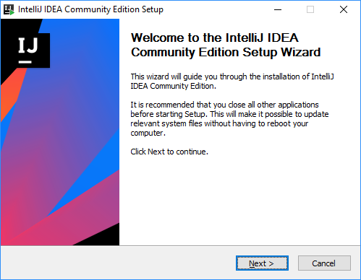
1. Introducción a IntelliJ IDEA
2. Instalación
3. Abrir el archivo descargado y hacer clic en Next

Slide 7
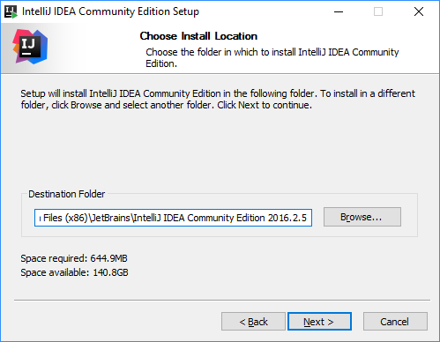
1. Introducción a IntelliJ IDEA
2. Instalación
4. Seleccionar una carpeta de destino y hacer clic en Next

Slide 8
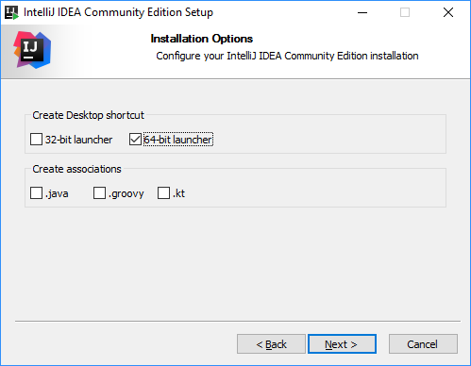
1. Introducción a IntelliJ IDEA
2. Instalación
5. Marcar las opciones de asociación y acceso directo pertinentes

Slide 9
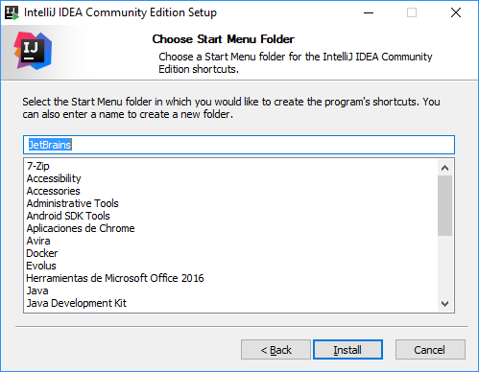
1. Introducción a IntelliJ IDEA
2. Instalación
6. Seleccionar el nombre de la carpeta de inicio e Instalar

Slide 10
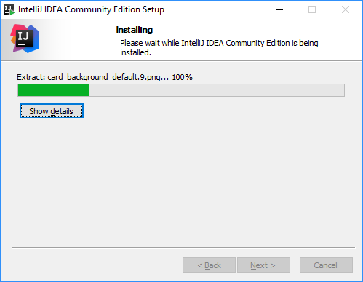
1. Introducción a IntelliJ IDEA
2. Instalación
7. Esperar…

Slide 11
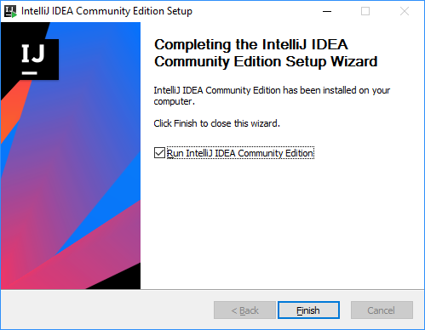
1. Introducción a IntelliJ IDEA
2. Instalación
8. Al finalizar la instalación, ejecutar IntelliJ IDEA

Slide 12
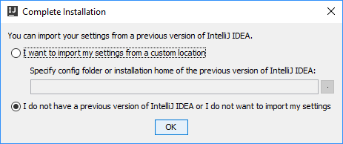
1. Introducción a IntelliJ IDEA
2. Instalación
9. Una vez arrancada la aplicación preguntará si queremos traernos alguna configuración anterior del IDE. Seleccionamos que no

Slide 13
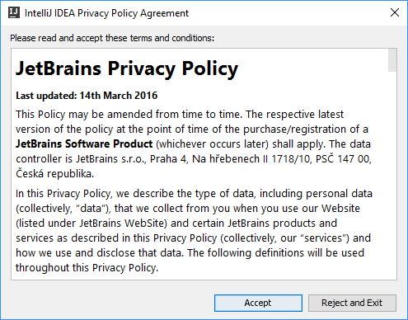
1. Introducción a IntelliJ IDEA
2. Instalación
10. Aceptar las políticas de privacidad

Slide 14
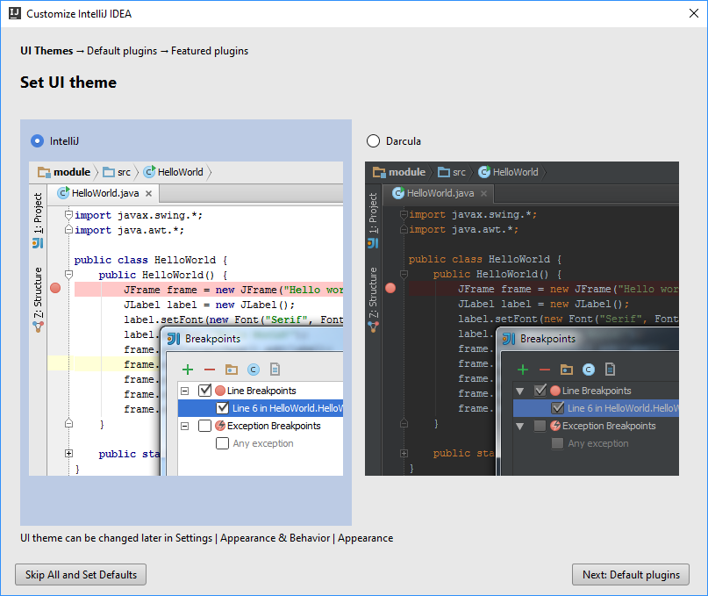
1. Introducción a IntelliJ IDEA
2. Instalación
11. Seleccionar el tema

Slide 15
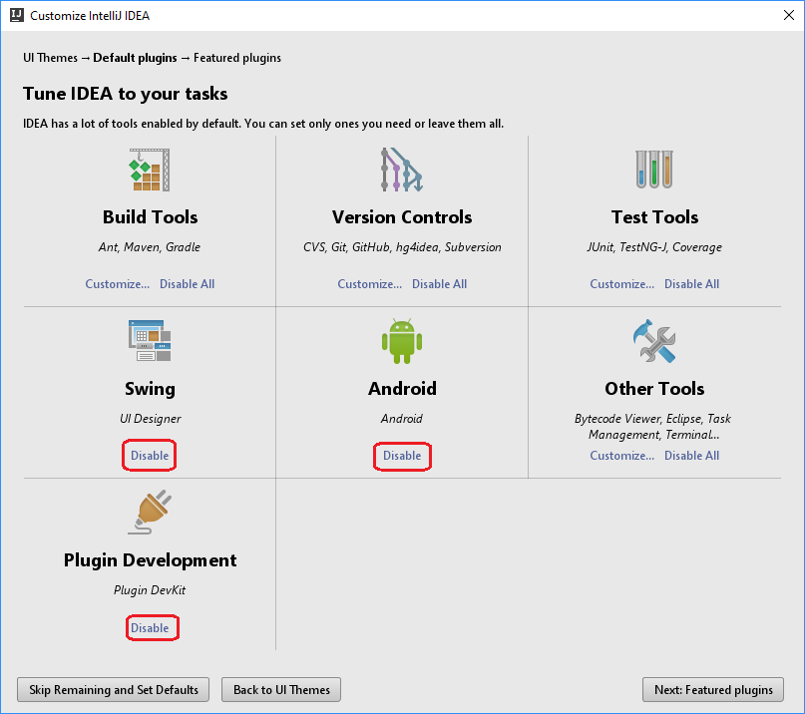
1. Introducción a IntelliJ IDEA
2. Instalación
12. Deseleccionar
Swing
Android
Plugin Dev

Slide 16
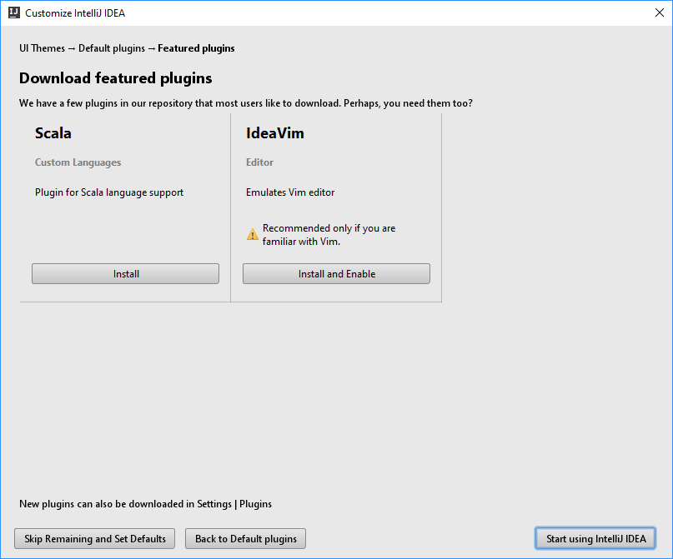
1. Introducción a IntelliJ IDEA
2. Instalación
13. Ignoramos los plugins de Scala e IdeaVim

Slide 17
2
Introducción a Java
2.1 ¿Qué es Java?
2.2 Instalación
2.3 Primer programa
2.4 Tipos de datos
2.5 Variables
2.6 Operadores
2.7 Funciones
2.8 Ámbitos de variables y constantes
2.9 Ejercicios

Slide 18
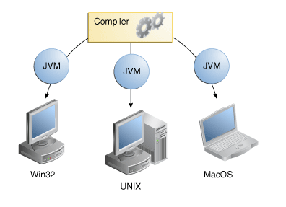
2. Introducción a Java
1. ¿Qué es Java?
Java es un lenguaje de programación originalmente desarrollado por Sun Microsystems y actualmente propiedad de Oracle
Es un lenguaje orientado a objetos (no completamente)
Una de las mayores ventajas del lenguaje es que es multiplataforma

Slide 19
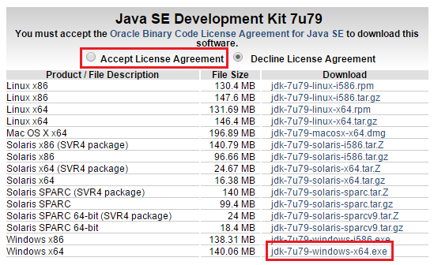
2. Introducción a Java
2. Instalación
Entrar en http://www.oracle.com/technetwork/es/java/javase/downloads/jdk7-downloads-1880260.html (Buscar JDK 7 en Google)
Aceptar las condiciones de uso y descargar la versión x64 para Windows

Slide 20
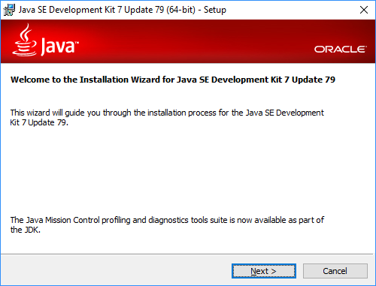
2. Introducción a Java
2. Instalación
3. Ejecutar el fichero descargado y hacer clic en Next

Slide 21
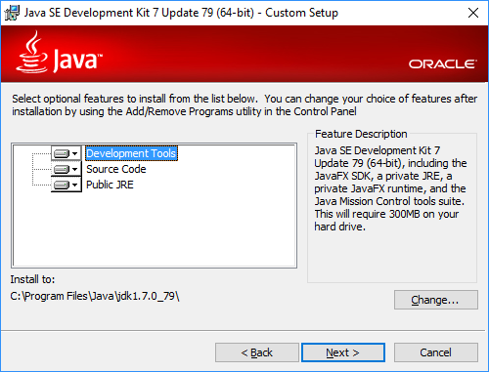
2. Introducción a Java
2. Instalación
4. Seleccionar la carpeta de instalación y hacer clic en Next

Slide 22
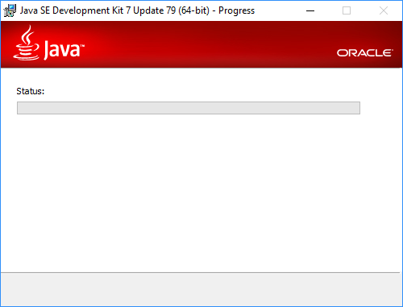
2. Introducción a Java
2. Instalación
5. Esperar…

Slide 23
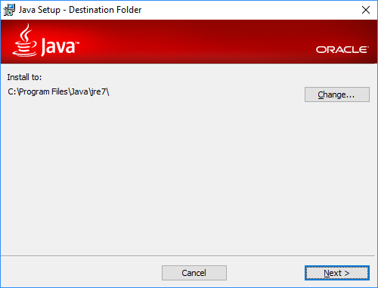
2. Introducción a Java
2. Instalación
6. Instalar el JRE

Slide 24
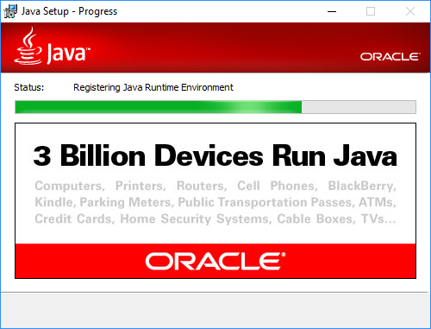
2. Introducción a Java
2. Instalación
7. Esperar…

Slide 25
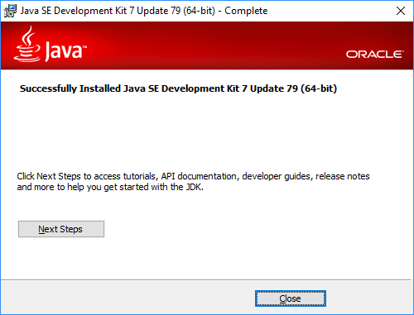
2. Introducción a Java
2. Instalación
8. Fin

Slide 26
2. Introducción a Java
3. Primer Programa
Abrir IntelliJ IDEA
Seleccionar Create New Project
Seleccionar un proyecto Java
Asociar el JDK instalado
Nombrar el proyecto Beca Java
Establecer la versión de Java del proyecto
Crear una clase llamada TestJava

Slide 27
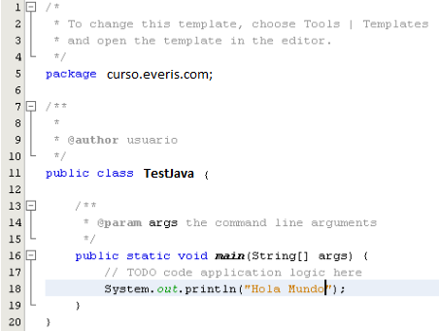
2. Introducción a Java
3. Primer Programa
Comentarios

Slide 28
2. Introducción a Java
4. Tipos de Datos
int: Entero (-2,147,483,648 - 2,147,483,647)
Existen otras variantes con distintas capacidades: byte, short, long
float: Número decimal en punto flotante. Ejemplo: 2.5f, 0.04f
El tipo double e una variante con mayor precisión
boolean: Dos valores: true y false
char: Carácter Unicode. Ejemplo: ‘c’, ‘a’, ‘7’, ‘\u4324’
String: Cadena de texto. Ejemplo: “Cadena”, “Comillas \””
Para cada tipo de dato existe la “versión” orientada a objetos”. Ejemplo: Integer, Double, Character.

Slide 29
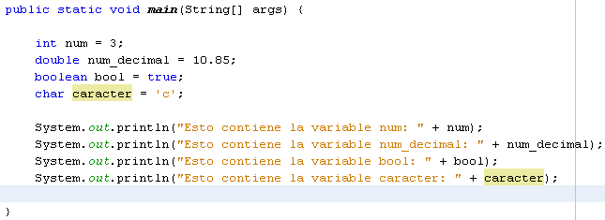
2. Introducción a Java
5. Variables
Las variables se usan para almacenar datos y cambiar su valor.
La creación de variables se lleva a cabo de la siguiente forma:
<tipo de dato> <nombre de variable>;

Slide 30
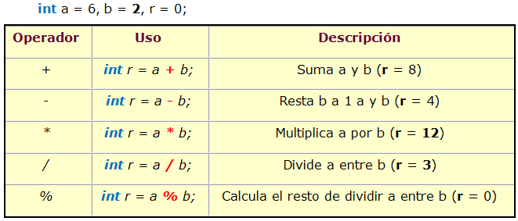
2. Introducción a Java
6. Operadores

Slide 31
2. Introducción a Java
7. Funciones
Las funciones encapsulan sentencias de código para definir una "función" concreta de nuestro programa.
El sistema ya tiene muchas funciones establecidas: Math.random(), System.out.println(…), …
Tipos de funciones
Reciben datos y no devuelven nada
void print(String texto){ System.out.println(texto)); }
No reciben datos y no devuelven nada.
void print(){ System.out.println(“Hola Mundo”)); }
Reciben datos y devuelven datos.
int suma(int a, int b){ return a + b; }

Slide 32
2. Introducción a Java
8. Ámbito de Variables y Constantes
El ámbito de una variable cambia en base al lugar donde se declaran:
global: Se declaran al inicio de la clase y fuera de las funciones.
local: Definidas dentro de las funciones.
pulic class TestClass {
static final int MY_CONST = 10;
protected int global = 2;
private void print(){
String local = “abc”;
...
}
}

Slide 33
2. Introducción a Java
9. Ejercicios
Crear función esMayorEdad que reciba como argumento la edad de una persona y devuelve true si es mayor de edad (> 18) o false en caso contrario. Pasar el numero como argumento de la función main y desde ahí llamar la función apenas creada.
Crear un programa que calcule la edad de una persona pasando como argumento el año de nacimiento e imprima el resultado en la consola.
Escribir una función recursiva que devuelva, sin utilizar bucles, que compruebe si en un array de Strings existe alguna cadena cuya longitud es mayor un determinado número que se deberá pasar como parámetro.

Slide 34
3
Condicionales, Bucles y Listas
3.1 Condicionales
3.2 Switch
3.3 Bucles
3.4 Colecciones
3.5 Mapas
3.6 Enumerados
3.7 Ejercicios

Slide 35
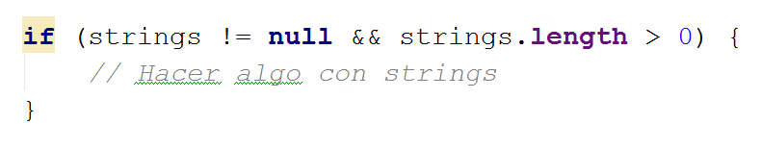
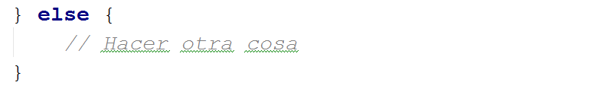
3. Condicionales, Bucles y Listas
1. Condicionales

Slide 36
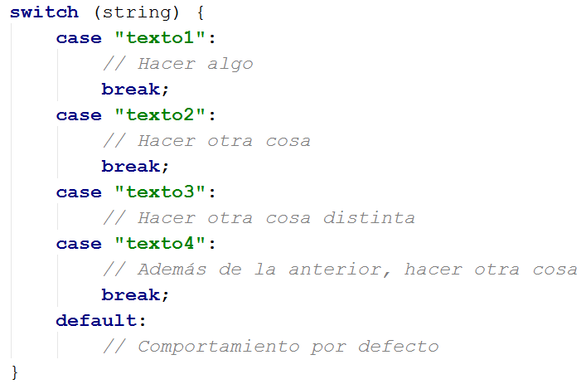
3. Condicionales, Bucles y Listas
2. Switch

Slide 37
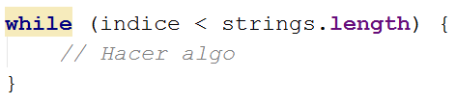
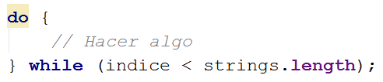
3. Condicionales, Bucles y Listas
3. Bucles – while y do while

Slide 38
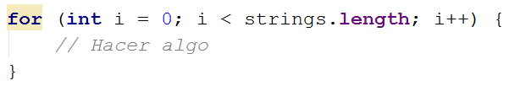
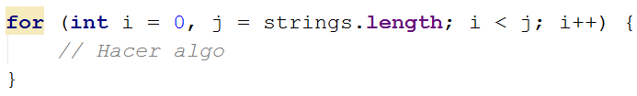
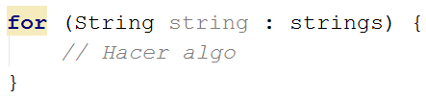
3. Condicionales, Bucles y Listas
3. Bucles – for y foreach

Slide 39
3. Condicionales, Bucles y Listas
3. Bucles
En cualquier iteración de un bucle es posible “romper” la ejecución de las siguientes maneras:
break: Termina la ejecución del bucle y continúa con la siguiente instrucción después de este.
continue: Termina la iteración actual del bucle y continúa con la siguiente.
return: Sale del método actual.
throw: Lanza una excepción.

Slide 40
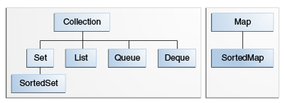
3. Condicionales, Bucles y Listas
4. Colecciones
Además de los arrays, java provee de una serie de estructuras de datos que nos servirán para diferentes ocasiones.

Slide 41
3. Condicionales, Bucles y Listas
4. Colecciones - List
La lista (List) es un tipo de colección en el que se mantiene el orden de inserción.
ArrayList: Lista respaldada por arrays. Importante definir el tamaño inicial. Cuando el tamaño supera el máximo actual, aumenta su tamaño un 50%
LinkedList: Lista doblemente enlazada. Adecuada para operaciones de inserción y eliminación de elementos.
Vector: Similar al ArrayList pero su acceso es “sincronizado”. Cuando el tamaño supera el máximo actual, este dobla su tamaño.
Provee, entre otros, los siguientes métodos:
add(indice, elemento), addAll(indice, colección)
get(indice), indexOf(elemento), subList(indice1, indice2)
remove(indice)

Slide 42
3. Condicionales, Bucles y Listas
4. Colecciones - Set
El conjunto (Set) es un tipo de colección en el que no se mantiene (necesariamente) el orden de inserción y no puede contener dos veces el mismo elemento.
HashSet: Set que utiliza una tabla hash para para almacenar sus elementos.
TreeSet: Set basado en una estructura de árbol que garantiza una complejidad de log(n) para la búsqueda.
LinkedHashSet: Set basado en una tabla hash pero que mantiene el orden de inserción de los elementos.

Slide 43
3. Condicionales, Bucles y Listas
4. Colecciones - Collection
La interfaz Collection es implementada por los anteriores tipos de dato además de otros (Queue y Dequeue por ejemplo).
Provee de los siguientes métodos comunes a todos sus subtipos.
add(element), addAll(collection)
size(), contains(element), containsAll(collection)
clear(), remove(element), removeAll(collection)

Slide 44
3. Condicionales, Bucles y Listas
5. Mapas
El mapa o Map es un tipo de dato que asocia una clave a un valor. No extiende de Collection.
HashMap: Mapa que utiliza una tabla hash para para almacenar sus elementos. Puede tener claves null.
HashTable: Implementa una tabla hash. No puede tener claves nulas.
LinkedHashMap: Mapa basado en una tabla hash pero que mantiene el orden de inserción de los elementos.
Provee, entre otros, los siguientes métodos:
put(clave, valor), putAll(mapa)
get(clave), containsKey(clave), containsValue(value), entrySet(), size()
remove(clave)

Slide 45
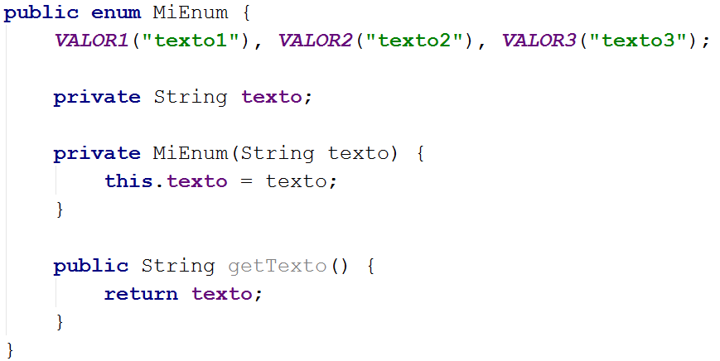
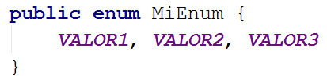
3. Condicionales, Bucles y Listas
6. Enumerados
Tipo de dato que representa un conjunto cerrado de elementos.

Slide 46
3. Condicionales, Bucles y Listas
7. Ejercicios
Escribir un método que acepte un parámetro float como parámetro que represente una calificación y que devuelva un String con la calificación escrita. Ejemplos:
calificacion(4.99f) devuelve “Suspenso”
calificacion(6f) devuelve “Aprobado”
Escribir un método que obtenga como parámetro un entero que represente el número de mes y que devuelva un String con el nombre del mes asociado al número. Ejemplos:
textoMes(1) devuelve “Enero”.
textoMes(12) devuelve “Diciembre”.
textoMes(0) o textoMes(13) devuelve “Error: no existe el mes 0” o “Error: no existe el mes 13” respectivamente
Escribir un método que obtenga como parámetro un entero que represente el número de mes y que devuelva un String con todos los meses que faltan para final de año. Ejemplos:
textoMeses(12) devuelve “Diciembre”.
textoMeses(10) devuelve “Octubre, Noviembre, Diciembre”.
textoMeses(0) devuelve “Error: no existe el mes 0”.

Slide 47
3. Condicionales, Bucles y Listas
7. Ejercicios
Escribir un método que reciba dos números como parámetro y que devuelva la suma de todos los números entre los dos especificados. El/los bucles utilizados deberán ser de tipo while. Ejemplos:
sumaIntervalo(1, 3) devuelve 2.
sumaIntervalo(6, 3) devuelve 9.
sumaIntervalo(66, 67) devuelve 0.
sumaIntervalo(-1, -1) devuelve 0.
Escribir un método que haga lo mismo que el ejercicio anterior pero que incluya los parámetros del método. Los/el bucle utilizados deberán ser de tipo do while. sumaIntervalo(1, 3) devuelve 6.
sumaIntervalo(6, 3) devuelve 18.
sumaIntervalo(66, 67) devuelve 133.
sumaIntervalo(-1, -1) devuelve -2.
Escribir un método que muestre por pantalla los números pares entre dos números especificados como parámetros. El/los bucles utilizados deberán ser de tipo for. Ejemplos:
numerosEnIntervalo(1, 3) muestra “2”.
numerosEnIntervalo(6, 3) muestra “4” y “6”.
numerosEnIntervalo(66, 67) muestra “66”.
numerosEnIntervalo(-2, -1) devuelve “-2”.

Slide 48
3. Condicionales, Bucles y Listas
7. Ejercicios
Escribir un método que reciba un array de enteros y multiplique por 2 cada elemento de dentro. Los/el bucle utilizados deberán ser de tipo foreach. Ejemplos:
- doble(new int[]{2, 4, 5, 7}) modificaría el parametro y resultaría en {4, 8, 10, 14}.
- doble(new int[]{0, -2}) modificaría el parametro y resultaría en {0, -4}.
Escribir un método que acepte una lista de enteros como parámetro y muestre por pantalla la misma lista ordenada. Ejemplos:
- mostrarOrdenada({2,5,1}) muestra “1, 2, 5”
- mostrarOrdenada(null) muestra “”
- mostrarOrdenada({}) muestra “”
Escribir un método que acepte una lista de enteros como parámetro y que devuelva otra lista con el mismo orden pero sin los números pares. Ejemplos:
- eliminarPares({1, 2, 3, 4, 5}) devolvería {1, 3, 5}
- eliminarPares({2, 2, 88, 0, -2}) devolvería {}
Escribir un método que acepte una lista de enteros como parámetro y muestre por pantalla la misma lista ordenada. Ejemplos:
- mostrarOrdenada({2,5,1}) muestra “1, 2, 5”
- mostrarOrdenada(null) muestra “”
- mostrarOrdenada({}) muestra “”

Slide 49
3. Condicionales, Bucles y Listas
7. Ejercicios
Escribir un método que acepte una lista de enteros como parámetro y que devuelva otra lista con el mismo orden pero sin los números pares. Ejemplos:
- eliminarPares({1, 2, 3, 4, 5}) devolvería {1, 3, 5}
- eliminarPares({2, 2, 88, 0, -2}) devolvería {}
Escribir un método que reciba una colección de strings y devuelva una lista con los elementos distintos de la misma. Ejemplos:
- devolverDistintos({“a”, ”b”, “c”}) devuelve {“a”, “b”, “c”}
- devolverDistintos({“a”, ”a”, “b”}) devuelve {“a”, “b”}
- devolverDistintos({} o null) devuelve {}
Crear un método que acepte una colección de strings y muestre por pantalla los elementos ordenados. Ejemplos
- ordenarColeccion({“b”, “y”, “a”}) muestra “a, b, y”
- ordenarColeccion({} o null) muestra “”
Crear un método que acepte un número que representa el número de un mes y devuelva el nombre del mes, pero esta vez utilizando mapas:
- textoMesesMap(12) devuelve “Diciembre”.
- textoMesesMap(10) devuelve “Octubre”.
- textoMesesMap(0) devuelve “Error: no existe el mes 0”.

Slide 50
4
Strings
4.1 Inicialización
4.2 Concatenación
4.3 Formato
4.4 Funciones mas usadas
4.5 Expresiones Regulares
4.6 Ejercicios

Slide 51
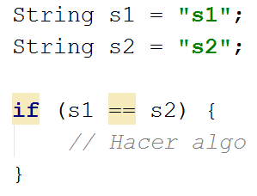
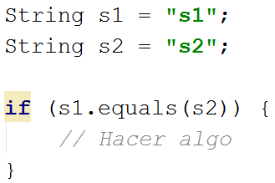
4. Strings
1. Inicialización
Para comparar dos Strings existen dos maneras:
La mala
La buena

Slide 52
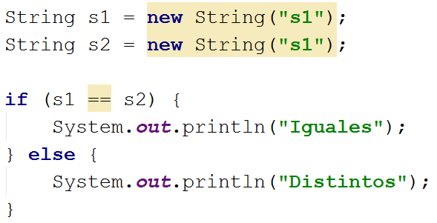
4. Strings
1. Inicialización
Al comparar dos objetos cualesquiera, lo que se compara es la posición de memoria a la que apuntan, no el contenido del objecto
String no es una excepción. Ejemplo:
¿Qué se mostrará por pantalla?

Slide 53
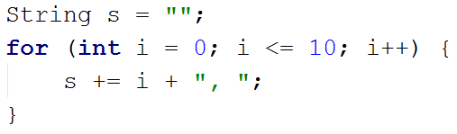
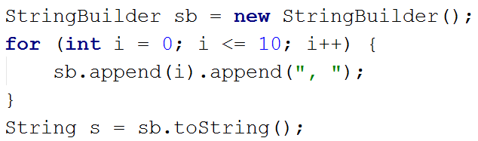
4. Strings
2. Concatenación
Para concatenar Strings también existen dos maneras:
La mala
La buena

Slide 54
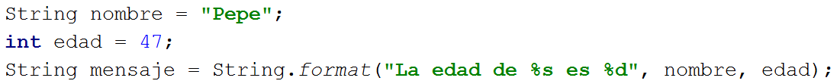
4. Strings
3. Formato
Existen formas más “elegantes” para crear Strings a partir de variables además de concatenar utilizando el signo +. Ejemplo:
El resultado de ambas operaciones es “La edad de Pepe es 47”

Slide 55
4. Strings
4. Expresiones Regulares
Una expresión regular define un patrón de búsqueda para cadenas de caracteres.
La podemos utilizar para comprobar si una cadena contiene o coincide con el patrón. El contenido de la cadena de caracteres puede coincidir con el patrón 0, 1 o más veces.
El patrón se busca en el String de izquierda a derecha. Cuando se determina que un carácter cumple con el patrón este carácter ya no vuelve a intervenir en la comprobación.
Ejemplo:
La expresión regular "010" la encontraremos dentro del String "010101010" solo dos veces: "010101010“.

Slide 56
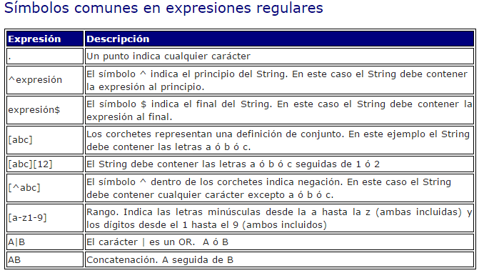
4. Strings
4. Expresiones Regulares

Slide 57
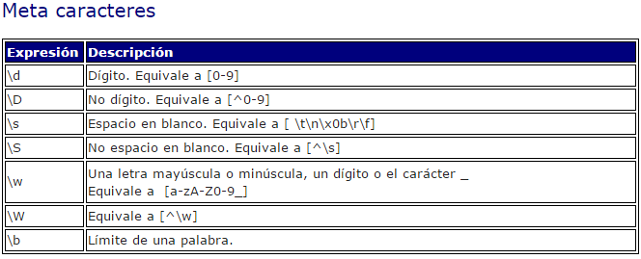
4. Strings
4. Expresiones Regulares
En Java debemos usar una doble barra invertida \\. Ejemplo:
- Para utilizar \w tendremos que escribir \\w.
- Si queremos indicar que la barra invertida en un carácter de la expresión regular tendremos que escribir \\\\.

Slide 58
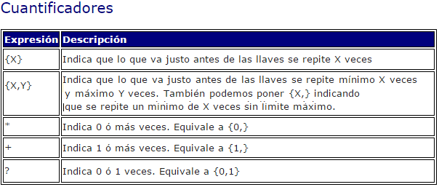
4. Strings
4. Expresiones Regulares

Slide 59
4. Strings
4. Expresiones Regulares
Para usar expresiones regulares en Java se usan las clases Pattern y Matcher del paquete java.util.regex.
Pattern: Un objeto de esta clase representa la expresión regular. Contiene el método compile(String regex) que recibe como parámetro la expresión regular y devuelve una instancia de la clase Pattern.
Matcher: Esta clase compara el String y la expresión regular y contiene los siguientes métodos útiles para determinar coincidencias:
boolean: matches(CharSequence stringToValidate).
boolean: find() indica si el String contienen el patrón.

Slide 60
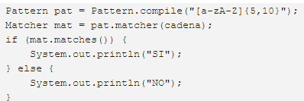
4. Strings
4. Expresiones Regulares
Ejemplo 1: Para Comprobar si un String está formado por un mínimo de 5 letras mayúsculas o minúsculas y un máximo de 10:
Ejemplo 2: Comprobar si el String contiene cadena “abc” -> ".*abc.*".
Ejemplo 3: Comprobar si el String empieza por cadena “abc” -> "^abc.*".

Slide 61
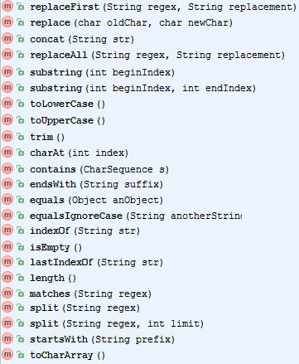
4. Strings
5. Funciones mas usadas

Slide 62
4. Strings
6. Ejercicios
Definir dos variables de tipo String usando en una la doble comilla y en la otra la creacion a travez de new. Luego comparar las dos variables e imprimir en pantalla si son iguales o no.
Concatenar 3 o mas cadenas de texto en una misma linea e imprimir el resultado por pantalla.
Convertir la siguiente cadena "Esto es una prueba" a mayusculas, determinar si empieza por la palabra "ESTO" e imprimir el resultado por pantalla.
Separar la siguiente cadena "La clase String, tiene varios métodos, muy útiles, como saber su longitud, trocear la cadena, etc" en una lista que contiene todos los string que van separados por coma ',' e imprimir cada uno de ellos por pantalla.
Definir una lista de 3 cadenas diferentes una de 3, una de 10 y una de 25 caracteres y por cada una si tiene entre 5 y 15 caracteres imprimir por pantalla "La cadena es correcta" de lo contrario imprimir "La cantidad de caracteres de la cadena es incorrecto".
Determinar si las siguientes cadenas contiene caracteres numericos mayor del numero 20. Imprimir Si o No dependiendo del caso.
"Mi hija menor tiene 10 años y su padre tiene 45."
"En este texto no voy a poner ningun idgito"
"En este texto no voy a usar el numero 10 que no es mayor del 15 y ninguno de ellos mayor del numero esperado"

Slide 63
4. Strings
6. Ejercicios
Escribir un método que compruebe si un String pasado como parámetro es un número decimal utilizando expresiones regulares. Ejemplos:
esDecimal(“a”) devuelve false
esDecimal(“1”) devuelve true
esDecimal(“1.0002”) devuelve true
esDecimal(“.12”) devuelve true
esDecimal(null) y esDecimal(“”) devuelve false
Dentro de la siguiente cadena "Esto es un ejemplo usado para determinar un indice", imprime el indice donde aparece la subcadena "ejemplo".
Escribir un método que reciba un String con una fecha especificada con el formato dd/MM/yyyy (“04/11/2016” por ejemplo) que muestre por pantalla la fecha escrita de forma “legible”. Ejemplos:
muestraFecha(“01/02/2016”) mostraría “Es el 1 de Febrero de 2016”.
muestraFecha(“22/04/2017”) mostraría “Es el 22 de Abril de 2017”.
muestraFecha(“01-02-2016”) mostraría “La fecha ’01-02-2016’ no tiene el formato correcto”.

Slide 64
4. Strings
6. Ejercicios
10. Escribir una función validaDatos que reciba por parámetros 3 Strings conteniendo fecha de nacimiento, NIF y correo electrónico de una persona y devuelve true si todos son correctos o false si al menos uno no sigue las siguientes condiciones:
- La fecha de nacimiento debe tener formato: dd/MM/yyyy (dd puede ser cualquier valor entre 01 y 31, MM debe ser un valor entre 01 y 12 y yyyy debe ser cualquier valor de 4 digitos mayor de 1950).
- El NIF está formado por 8 cifras, un guión y una letra.
- El Correo esta formado por un conjunto de letras y/o números y/o ‘.’(al menos un carácter), luego el signo @ y luego otro string con las mismas caracteristicas de la primera parte.

Slide 65
5
Clases y Atributos
5.1 Definición de Clases
5.2 Atributos y Constantes
5.3 Constructor
5.4 Métodos
5.5 Instanciación y Casteo
5.6 Ejercicios

Slide 66
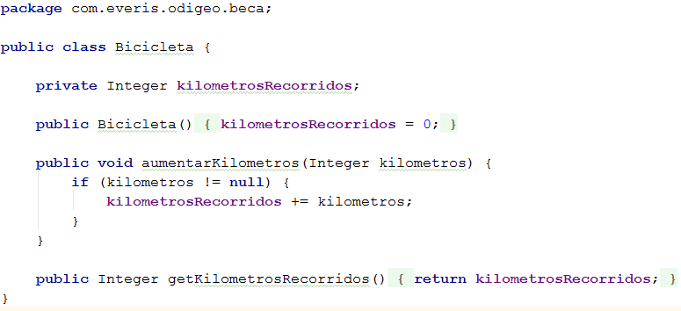
5. Clases y Atributos
1. Definición de Clases
Una clase es la construcción básica en la que se sostiene cualquier lenguaje de programación orientado a objetos.
Una clase en Java se crea como el siguiente ejemplo:

Slide 67
5. Clases y Atributos
1. Definición de Clases
En primer lugar se define el paquete en el que se encuentra la clase
En segundo lugar se deberá de definir el nombre, visibilidad, herencias e implementaciones. En el ejemplo anterior hemos definido una clase pública llamada Bicicleta que no hereda de ninguna otra clase ni implementa ninguna interfaz.
Ya dentro de la definición de la clase, definimos constantes, atributos, constructores y otros métodos. Aunque el orden de los elementos anteriores no es necesario seguirlo, es aconsejable para seguir alguno de forma consistente.

Slide 68
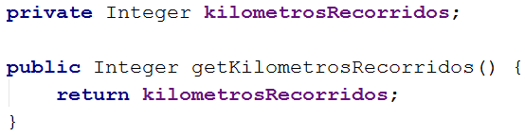
5. Clases y Atributos
2. Atributos y Constantes
Los atributos y constantes se definen especificando la visibilidad, tipo, nombre e inicialización, si fuera necesario.
En el ejemplo de la bicicleta hemos definido un atributo privado llamado kilometroRecorridos de tipo Integer, cuyo valor inicial es null.
Además, para obtener el valor de este atributo hemos definido un método “getter” para el mismo.

Slide 69
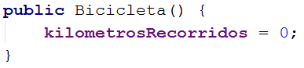
5. Clases y Atributos
3. Constructor
Lo siguiente que vemos en el ejemplo es el constructor “por defecto” de la clase. Lo llamamos así porque es el constructor sin ningún parámetro.
La finalidad de los constructores es inicializar la clase cuando se crea una nueva instancia de esta.
Si no se definiera ningún constructor, Java crearía el constructor por defecto de forma implícita. Este constructor no haría nada.
La forma de llamar a un constructor para crear una nueva instancia de la clase sería la siguiente:

Slide 70
5. Clases y Atributos
4. Métodos
Tanto para la clase como para los métodos y atributos hemos definido la visibilidad. Pero ¿Qué significa?
private: El método o atributo sólo es visible desde el interior de la clase. Así otras clases no podrán ni invocar ni acceder a estos elementos.
protected: La clase, atributo o método podrá ser accedido por clases dentro del mismo paquete y clases que hereden de esta.
public: La clase, atributo o método es accesible por cualquier clase.
paquete: Para definir la visibilidad como de “paquete”, simplemente debemos no especificar ninguna. Una clase, atributo o método con esta visibilidad podrá ser accedido o invocado desde cualquier clase que pertenezca al mismo paquete que la clase que lo contenga.

Slide 71
5. Clases y Atributos
4. Métodos
Aunque no se especifique en la definición de una clase, absolutamente todas las clases heredan de la clase Object.
Esto significa que todos los métodos y atributos definido para Object serán heredados de forma implícita. Los siguientes son los más remarcables:
toString(): Devuelve un String con la representación de la clase en texto. Cuando llamamos a System.out.println(objeto) estaremos mostrando el resultado de la llamada a objeto.toString().
equals(): Acepta un objeto como parámetro y devuelve true o false si este objeto es igual al objeto que invoca al método.
hashCode(): Devuelve un entero que deberá ser igual al devuelto por todos los objetos iguales (según equals) a este.
Para las clases definidas por el usuario, estos métodos no tendrán sentido a no ser que se sobrescriban.

Slide 72
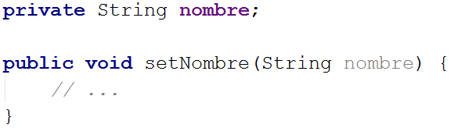
5. Clases y Atributos
4. Métodos
Hay ocasiones en las que puede haber ambigüedad a la hora de utilizar variables, atributos o argumentos. Veamos un ejemplo.
Si tenemos una clase con un atributo llamado nombre y queremos definir un método “setter”, lo declararíamos de la siguiente manera:
Como vemos, tanto el atributo como el argumento del método se llaman igual. Cuando utilicemos “nombre” dentro del método ¿Estaremos refiriéndonos a el argumento o al atributo?
La respuesta correcta es el parámetro de entrada del método.

Slide 73
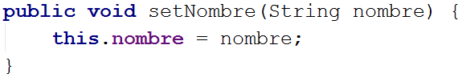
5. Clases y Atributos
4. Métodos
¿Cómo podemos entonces referirnos al atributo “nombre” dentro del método?
Java, como otros lenguajes de programación orientados a objetos, provee de la palabra reservada this para referirnos a los métodos y atributos de la clase.
De este modo, siguiendo con el ejemplo anterior, para poder establecer el valor del atributo “nombre” con el del parámetro “nombre”, lo haremos de la siguiente forma:

Slide 74
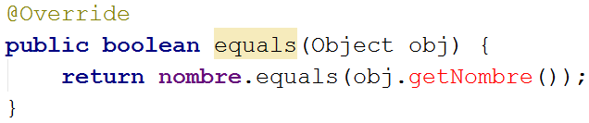

5. Clases y Atributos
5. Instanciación y Casteo
En ocasiones cuando esperamos un objeto de un tipo, lo único que tenemos es una clase padre. Un ejemplo de esta situación es el método equals() en el que el objeto con el que tenemos que comparar la clase es de tipo Object.
Si quisiera sobrescribir equals() para MiClase de modo que se comparen los nombres ¿Cómo lo podríamos hacer?
Como vemos, si intentamos obtener el nombre de obj tenemos un error de compilación aunque pasáramos un objeto de tipo MiClase como parámetro:

Slide 75

5. Clases y Atributos
5. Instanciación y Casteo
¿Cómo podemos entonces acceder al nombre de obj?
Java nos da la respuesta mediante la acción cast. De esta forma podremos asumir que un objeto es de una clase específica.
En el ejemplo anterior estamos asumiendo que obj es de tipo MiClase y lo asignamos a una nueva variable. Posteriormente utilizaremos esa variable para acceder al nombre.
Este código funcionaría bien si obj siempre fuera de tipo MiClase pero ¿Qué sucedería si pasáramos otro tipo de objeto?

Slide 76

5. Clases y Atributos
5. Instanciación y Casteo
Para evitar que se lance una ClassCastException necesitaremos comprobar si realmente obj es de tipo MiClase antes de realizar el cast.
Esto lo hacemos con la expresión instanceof.
De esta forma si pasamos otro tipo de clase, devolveremos false.

Slide 77
5. Clases y Atributos
6. Ejercicios
Escribir una clase que represente un rectángulo. Deberá tener los siguientes métodos:
toString(): Mostrará la información del rectángulo. Ejemplo “x: 1, y: 0, h: 22, w: 53”
equals(Object o): Devolverá true si dos rectángulos tienen el mismo volumen.
Getters y setters de todos los atributos.
Un constructor por defecto que inicialice el rectángulo por defecto que estará en la posición 0,0 y medirá 1 por 1 de lado.
contiene(Collection<Rectangulo>): Devolverá true si el rectángulo actual contiene dentro de sí a todos los rectángulos especificados por parámetro.

Slide 78
6
Programación OO
6.1. Package e Import
6.2. Herencia de Clases
6.3. Sobrecargar métodos y constructores
6.4. Clases Abstractas
6.5. Interfaces
6.6. Excepciones
6.7. Ejercicios

Slide 79


6. Programación OO
1. Package e Import
Los packages son un agrupamiento de clases con características comunes y se utilizan en Java para:
Evitar conflictos de nombres.
Controlar el acceso a clases.
Facilitar la búsqueda de clases, interfaces, enumeraciones etc.
Se definen al inicio de cada clase escribiendo package y el nombre.
El nombre del paquete se convierte en una parte del nombre de la clase: new com.everis.models.Fruit().
El nombre del paquete debe coincidir con la estructura de directorio donde reside el bytecode correspondiente.

Slide 80
6. Programación OO
1. Package e Import
Entre los paquetes mas usados de java están:
java.lang: agrupa las clases fundamentales para programar, incluyendo tipos como Boolean o Double, interfaces como Cloneable o Comparable, excepciones como ArithmeticException etc.
java.io: Este paquete proporciona al sistema las entradas y salidas a través de flujos de datos, las serializaciones y el acceso al sistema de ficheros: File.isDirectory(), InputStream.read()…
java.utils: Contiene clases relacionadas con colecciones, fechas, eventos, internacionalización y otras utilidades.

Slide 81




6. Programación OO
1. Package e Import
java.lang.Comparable
Si queremos ordenar una lista de frutas por su cantidad:

Slide 82


6. Programación OO
1. Package e Import
java.io
Leer un fichero de disco:
Agregar linea a un fichero existente:

Slide 83


6. Programación OO
1. Package e Import
java.util

Slide 84

6. Programación OO
2. Herencia de Clases
Una Clase heredada es una Clase que hereda atributos y métodos de la clase padre de la cual extiende.

Slide 85

6. Programación OO
2. Herencia de Clases
En el ejemplo anterior tanto la clase Coche como CocheCarreras son ambas de tipo Coche.
Durante la instanciación de ambos se suele usar en la declaración, el tipo mas genérico que no tiene padre (Coche) y desde cada hijo se podrá acceder a cualquier método o atributo public del padre.
Desde el hijo se podrán usar métodos o variables protected del padre pero no serán visibles desde la instancia del hijo.

Slide 86

6. Programación OO
3. Sobrecargar métodos y constructores
Un método sobrecargado se utiliza para reutilizar el nombre de un método pero con diferentes argumentos.
Las reglas para sobrecargar un método son las siguientes:
Los métodos sobrecargados deben de cambiar la lista de argumentos.
Pueden cambiar el tipo de retorno.
Un método puede ser sobrecargado en la misma clase o en una subclase.

Slide 87

6. Programación OO
3. Sobrecargar métodos y constructores
En este ejemplo desde la instancia del hijo puedo llamar tanto al método Coche.addKm del padre como al CocheCarrearas.addKm sobrecargado del hijo que devuelve los kilómetros después de haberlos añadidos dependiendo del color del coche.
Si la instancia se declara usando el nombre del padre, para acceder a los métodos que están solo en el hijo, se debe castear la instancia.

Slide 88
6. Programación OO
4. Clases Abstractas
Una clase de la que no se tiene intención de crear objetos, sino que únicamente sirve para unificar datos u operaciones de subclases, se declaran en java como clase abstract.
El beneficio de usar estas clases es que permite unificar campos y métodos de las subclases, evitando la repetición de código y unificando procesos pero no se puede usar new para instanciarlas.
public abstract class NombreDeLaClase { … }
Cada método que no se vaya a definir en la clase abstracta sino en sus subclases deben declararse como abstract para que sea obligatorio su definición en cada nueva subclase.
public abstract class NombreDeLaClase {
public void metodoA(){…}
public abstract int metodoB(String arg);
}

Slide 89
6. Programación OO
5. Interfaces
Una interfaz es un tipo de referencia en Java similar a una clase que contiene una colección de métodos abstractos.
Características:
No se pueden instanciar.
No contiene constructores.
Todos los métodos en una interfaz son abstractos.
Una interfaz no puede contener campos de instancia. Los únicos campos que pueden aparecer en una interfaz deben ser declarados tanto estáticos como finales.
Una interfaz no se extiende por una clase; Es implementado por una clase.
Una interfaz puede extender múltiples interfaces.

Slide 90

6. Programación OO
5. Interfaces

Slide 91
6. Programación OO
6. Excepciones
En java cuando se produce un error en un método se “lanza” un error de tipo Throwable.
Cualquier método que halla llamado al método que lanza el error, podrá “capturar” la excepción y tomar las medidas necesarias.
Una vez lanzada la excepción el programa se interrumpe.
La clase Throwable tiene las siguientes características:
Contiene una instancia del estado de la pila en el momento en el que se creo el objeto.
Almacena un mensaje que permite detallar el error que se produjo.
Puede contener la causa del error que provoco el actual error y tambien es de tipo Throwable.

Slide 92

6. Programación OO
6. Excepciones

Slide 93
6. Programación OO
6. Excepciones
Error: Es una subclase de Throwable que indica problemas graves que una aplicación no debería intentar resolver: “Memoria Agotada” o “Error interno de la JVM”.
Exception: Clase que indican situaciones que una aplicación debería tratar de forma razonable. Los dos tipos principales son:
RuntimeException: Se usan en caso de errores del programador del tipo acceso a una posición de array no correcta o división por 0 de un numero.
IOException: Se usan en caso de errores que no pueden ser evitados por el programador y van muchas veces relacionados con el manejo de ficheros.

Slide 94
6. Programación OO
6. Excepciones
Para “capturar” una excepción se delimita el código por bloques de try y catch:
try{
//bloque de código que lanza excepción
} catch (NullPointerException errorNull){
//código que gestiona el problema de null
} catch (ClassCastException errorCast){
//código que gestiona el problema de casteo
} finally {
//código que se ejecuta despues de haber ejecutado todo
// y gestionado los errores
}
Para “lanzar” errores en Java se usa la palabra clave throw.
throw new Exception(“Mensaje de error”);

Slide 95


6. Programación OO
6. Excepciones
Si en el cuerpo de un método se lanza una excepción, en la cabecera del mismo hay que añadir una clausula throws que incluye la lista de los tipos de excepciones que se podrán producir al invocar al método.
Nota: Las RuntimeException no se necesitan declarar.

Slide 96
6. Programación OO
7. Ejercicios
Construir una clase Factura que descienda de la clase Precio y que incluya dos atributos específicos llamados emisor y cliente y, al menos, un método llamado imprimirFactura.
Escribir un programa que genere un array que pueda almacenar objetos de tipo Integer, Float, Double y Byte e imprimir cada valor.
3. Definir un objeto genérico de tipo Vehiculo que contenga una constante con el valor de la velocidad máxima a la que debe llegar y no pasarse y defina (no implemente), las funcionalidades frenar y acelerar las cuales reciben como parámetro la cantidad a acelerar o frenar.
Definir una clase Coche que sea de tipo Vehiculo e implemente las funciones acelerar y frenar. En ambas se debe imprimir la velocidad actual que lleva el vehículo después de haberse ejecutado y si se pasa de la velocidad máxima lanzar un error de alerta que indique que se paso de la velocidad máxima permitida.

Slide 97



6. Programación OO
7. Ejercicios
4. Codifica la jerarquía de clases representada por el diagrama al lado.
- La clase base Empleado contiene un atributo privado nombre de tipo String que heredan el resto de clases.
- Un constructor por defecto.
- Un constructor con parámetros que inicializa el nombre con el String que recibe.
- Método set y get para el atributo nombre.
Un método toString() que devuelve el String: "Empleado " + nombre.
- El resto de clases solo deben sobrescribir el método toString() en cada una de ellas y declarar el constructor adecuado para obtener el resultado siguiente:

Slide 98
6. Programación OO
7. Ejercicios
5. Declara una clase abstracta Legislador que herede de la clase Persona, con un atributo provinciaQueRepresenta (tipo String) y otros atributos. Declara un método abstracto getCamaraEnQueTrabaja. Crea dos clases concretas que hereden de Legislador: la clase Diputado y la clase Senador que sobre-escriban los métodos abstractos necesarios. Crea una lista de legisladores y muestra por pantalla la cámara en que trabajan haciendo uso del polimorfismo.
6. Define una clase Persona que contenga las propiedades nombre, dirección y NIE cada una de ellas con sus respectivos métodos getters y setters y crear función printIdentifier que imprima en consola el nie de la persona. Crear clases Estudiante y Trabajador que hereden de Persona y que esta ultima contenga además las propiedades salario y código que se le asigna a cada persona cuando empieza a trabajar. Sobre-escribir la función printIdentifier para que imprima el NIE concatenado con el código del trabajador. Crear instancia de Estudiante y de Trabajador y en ambas llamar la función printIdentifier.

Slide 99
7
Maven
7.1 ¿Qué es Maven?
7.2 Instalación de Maven
7.3 Creación nuevo proyecto
7.4 Ciclo de vida de los proyectos Maven
7.5 Repositorio de Maven
7.6 Gestión de Dependencias
7.7 Maven compile plugin
7.8 Centralizando configuración en el pom padre
7.9 Ejercicios

Slide 100

7. Maven
1. ¿Qué es Maven?
Maven es una herramienta open source para administrar proyectos de software. Es decir gestionar el ciclo de vida desde la creación de un proyecto en un lenguaje dado, hasta la generación de un binario que pueda distribuirse con el proyecto.
Todos los proyectos Maven tienen por default la misma estructura de directorios.
Avanzada gestión en el manejo de dependencias, informes sobre tests automáticos y extensibilidad a través de plugins.
Es una herramienta de gestión y comprensión de software basada en el concepto de Modelo de Objeto de Proyecto (POM) que puede gestionar la generación de proyectos, la generación de informes y la documentación a partir de un punto central.

Slide 101

7. Maven
2. Instalación de Maven
Descarga del sitio de Maven la última versión distribuida en .zip, que contiene la distribución binaria: http://maven.apache.org/download.html
Descomprime este archivo en cualquier ubicación de tu disco duro local.
Configurar la variable de ambiente JAVA_HOME con el path de la instalación del JDK.
Configurar la variable de ambiente M2_HOME con el path de la instalación de Maven (C:\apache-maven-3.3.9).
Configurar la carpeta bin de ambas en la variable de ambiente Path agregando al final de la línea: %M2_HOME%\bin;%JAVA_HOME%\bin;
Abre una nueva consola de comandos y ejecuta el comando:
mvn -version.

Slide 102

7. Maven
2. Instalación de Maven

Slide 103
7. Maven
3. Creación nuevo proyecto
Un Proyecto en Maven se define mediante un archivo POM, llamado
pom.xml con una etiqueta inicial de <project>. En dicho archivo se definen cosas como las instrucciones para compilar el proyecto, las librerías necesarias, etc.
En Maven, la ejecución de un archivo POM siempre genera un "artefacto“ que puede ser de tipo: jar, war, ear, swf de flash, zip o el mismo archivo pom para organizar el proyecto y definir características comunes a los proyectos hijos que se creen a partir de el como por ejemplo: nombre del proyecto o el número de versión, las dependencias, los repositorios, etc.

Slide 104
7. Maven
3. Creación nuevo proyecto
Para crear un proyecto en Maven puedes hacerlo a mano siguiendo ciertas convenciones:
El nombre de la carpeta debe ser igual al nombre del proyecto.
A nivel raíz de la carpeta debe estar el archivo pom.xml con la descripción del proyecto que puede ser creado a mano o usando archetypes predefinidos.
Usando el siguiente comando, aparecerá la lista completa de artefactos existentes en el repositorio central de Maven:
mvn archetype:generate
Si no quieres que te aparezca la lista, puedes definir el arquetipo desde línea de comandos tecleando:
mvn archetype:generate
-DarchetypeGroupId=org.apache.maven.archetypes
-DarchetypeArtifactId=maven-archetype-quickstart

Slide 105

7. Maven
3. Creación nuevo proyecto
El arquetipo te pedirá varios atributos sobre tu proyecto:
groupId: Piensa en él como en el paquete de proyecto. Típicamente aquí se pone el nombre de tu empresa u organización (com.everis).
artifactId: Es el nombre de tu proyecto (testMaven).
version: Número de versión de tu proyecto (1.0-SNAPSHOT).
package: Paquete base donde irá tu código fuente (com.everis).

Slide 106


7. Maven
3. Creación nuevo proyecto
Una vez generado el proyecto la estructura de carpetas quedaría:

Slide 107
7. Maven
4. Ciclo de vida de los proyectos Maven
Existen 3 ciclos de vida en Maven:
clean. Elimina las clases compiladas y los archivos binarios generados del proyecto.
default. Genera los archivos binarios (artefactos) de nuestro proyecto.
site. Genera archivos html que describen nuestro proyecto.
Para ejecutarlos, excepto para el default, se debe de poner mvn ciclo:
mvn clean o mvn site
- Cada ciclo de vida está constituido por varias fases.
- Antes de ejecutar cualquier fase del ciclo default, se suele usar el comando clean para limpiar todo lo que fue creado por las compilaciones anteriores seguido de la fase deseada. Ejemplo si deseamos compilar e instalar nuestro proyecto en el repositorio local de Maven se ejecuta:
mvn clean install
mvn fase1 fase2:goal1 fase2:goal2

Slide 108
7. Maven
4. Ciclo de vida de los proyectos Maven
Cada ciclo de vida está constituido por varias fases y el ciclo por defecto incluye las siguientes etapas:
validate: Validar que el proyecto es correcto.
initialize: Configura propiedades y crea directorios.
compile: Compilación del código fuente.
test: ejecuta los test unitarios definidos en la carpeta src/test/java.
package: Para empaquetar el código compilado y transformarlo en algún formato tipo .jar, .war o .ear.
integration-test: Procesar y desplegar el código en algún entorno donde se puedan ejecutar las pruebas de integración.
verify: Verificar que el código empaquetado es válido y cumple los criterios de calidad.
install: Instalar el código empaquetado en el repositorio local de Maven (.m2), para usarlo como dependencia de otros proyectos.
deploy: Para desplegar el código a un entorno especifico.

Slide 109

7. Maven
5. Repositorio de Maven
¿Qué es el repositorio local? Maven descarga sus dependencias y las dependencias de tus proyectos de un repositorio central. Por default, usa el repositorio central de Maven (http://repo1.maven.org/maven2) aunque puedes definir que use otros incluido alguno que tu hayas
creado dentro de tu intranet.
Estas dependencias las almacena en un repositorio local que se encuentra normalmente en la carpeta usuarios bajo el nombre .m2 con el fin de no tener que descargarlas otra vez.

Slide 110

7. Maven
5. Repositorio de Maven
Es recomendable, cambiar en Windows el repositorio de usuario y ponerlo en una carpeta en cuya ruta no existan espacios, para evitar problemas con algunos plugins.
La ubicación por defecto se cambia en el fichero settings.xml que se encuentra en la carpeta conf al interno de la carpeta de instalación de Maven bajo la voz localRepository:
C:\apache-maven-3.3.9\conf\settings.xml

Slide 111


7. Maven
5. Repositorio de Maven
En el repositorio local .m2 se descargan los arquetipos que vamos usando en los proyectos desde el repositorio central de Maven.
Las librerías no presente en tal repositorio, se pueden descargar desde un nuevo repositorio configurado desde pom.xml o desde settings.xml.
- Podemos introducir la configuración en el pom.xml así:
- Para añadir el repositorio en el settings.xml hay que hacerlo a través de un perfil, que debemos dejar activo:

Slide 112
7. Maven
5. Repositorio de Maven
Si la librería que necesitamos no esta presente en ningún repositorio, podemos descargar el jar y añadirlo al repositorio local usando el comando:
mvn install:install-file
-Dfile={Path/al/fichero/ojdbc.jar}
-DgroupId=com.oracle
-DartifactId=ojdbc6
-Dversion=11.2.0
-Dpackaging=jar
Toda compañía debería disponer de un repositorio centralizado, también llamado, repositorio corporativo donde publicar todas las librerías que se van desarrollando en la compañía por distintos proyectos.
Existen varias soluciones en lo que concierne a la gestión de repositorios, los más utilizados para crear repositorios corporativo son:
Archiva de Apache
Artifáctory de JFrog
Nexus de Sonatype, que son los creadores de Maven

Slide 113

7. Maven
6. Gestión de Dependencias
Para definir una nueva dependencia en Maven debemos definir en el pom:
groupId
artifactId
version
scope (que puede ser compile | test | runtime…).
Para buscar una dependencia especifica se va en el repositorio http://mvnrepository.com/, se busca desde ahí usando el nombre, selecciono la versión especifica que me interesa y copio de ahí el xml con la descripción de la dependencia.

Slide 114

7. Maven
6. Gestión de Dependencias

Slide 115
7. Maven
6. Gestión de Dependencias - Scope
Las dependencias se pueden definir con 6 tipos de scope diferentes:
compile → Por defecto. Las dependencias de compilación están disponibles en todos los classpaths de un proyecto. Por otra parte, esas dependencias se propagan a proyectos dependientes.
provided → Es similar a la compilación, pero indica que espera encontrar la dependencia del JDK o un contenedor en tiempo de ejecución. Por ejemplo, al crear una aplicación web Java Enterprise, se debe establecer la dependencia de la APIs Servlet y Java EE relacionadas con el alcance provided ya que el contenedor web proporciona esas clases. Este ámbito de aplicación sólo está disponible en la compilación y test, y no es transitiva.

Slide 116
7. Maven
6. Gestión de Dependencias - Scope
runtime → Indica que la dependencia no se necesita para compilar, pero si en tiempo de ejecución. Está en el classpath de tiempo de ejecución y test classpaths, pero no en el de compilación.
test → Indica que esta dependencia no es necesaria para el uso normal de la aplicación y sólo está disponible para las fases de compilación y ejecución de los test.
system → Similar a provided con la excepción de que tienes que proporcionar el JAR de manera explícita. El artefacto está siempre disponible y no se encuentra en los repositorios.
import → Únicamente utilizado en dependencias de tipo pom . De este modo se importan las dependencias definidas en otro pom

Slide 117

7. Maven
6. Gestión de Dependencias - Version
Respecto a la versión a utilizar en una dependencia, se puede especificar una versión en concreto de una librería, por ejemplo:
<version>1.0.23</version>
Si se define una dependencia de tipo SNAPSHOT, se está indicando que se está trabajando con una librería en desarrollo, Maven comprobará si hay versiones SNAPSHOT más actualizadas en el repositorio, y en caso de que así sea, se la descargará.
Cada vez que actualizamos una versión SNAPSHOT, Maven almacena en el repositorio cada una de estas versiones, sustituyendo “SNAPSHOT” por el timestamp del momento en el que la actualizamos:
<version>1.5.0-SNAPSHOT</version>

Slide 118

7. Maven
6. Gestión de Dependencias - Version
También se pueden especificar rangos de versiones, de manera que intente recuperar la versión más alta que esté dentro del rango:
<version>[1.0,1.9]</version> Descarga version mas alta en este rango.
<version>[1.0,)</version> Descarga mínimo version 1.0 o una mayor si aparece.
<version>[1.0,1.14)</version> Descarga mínimo version 1.0 o una mayor si aparece hasta la version 1.14.
Cuando introducimos una dependencia, y ésta a su vez depende de otras librería ya definida en el pom, esto podría crear conflicto de versiones por lo que se suele excluir la dependencia que no necesitamos:

Slide 119

7. Maven
7. Maven compile plugin
Por default, Maven compila usando como target java 1.4. Así que una de las tareas que hay que hacer casi siempre, es modificar esto para indicarle que usaremos una versión superior de java.
Esto se define desde el pom.xml usando el plugin maven-compiler-plugin:
Compila tu proyecto con mvn install y verifica que la compilación se realiza con la version de java especificada.

Slide 120

7. Maven
8. Centralizando configuración en el pom
Usar un pom padre permite centralizar configuración común de tus módulos.
packaging será de tipo “pom”.
En properties se deben definir las características comunes de todos los módulos como por ejemplo version de una librería especifica:

Slide 121
7. Maven
8. Centralizando configuración en el pom
Además de las variables personalizadas, Maven tiene variables de proyecto:
<groupId>${parent.groupId}</groupId>
<version>${parent.version}</version>
Se usan para guardar el groupId y la version del proyecto y usarlas en archivos pom hijos. Cambiando el pom.xml del padre cambia automáticamente el groupId y version del hijo.

Slide 122
7. Maven
9. Ejercicios
Crear un proyecto Maven con una clase Converter que tenga un método toFahrenheitFromCelcius(double centigrados) que recibe como parámetro los grados centígrados y devuelva los grados en Fahrenheit. La formula correspondiente es: F = 32 + ( 9 * C / 5) .
Definir dentro de la clase Converter otro método toCelciusFromFahrenheit(double fahrenheit) que recibe como parámetro los grados en Fahrenheit y devuelva los grados centígrados. La formula correspondiente es: T(°C) = (T(°F) - 32) × 5/9.
Generar el artefacto de salida (converter-1.0-SNAPSHOT.jar).
Crear una clase de test que pruebe la función toFahrenheit, toCelcius y lanzarlos.
Instalar el proyecto con la clase Converter en el repositorio local.
Crear un nuevo proyecto Tiempo que contenga clase Temperatura. Definir en esta clase el método displayTemperatura (Unidad from, Unidad to, double valor) que imprima por consola:
displayTemperatura(Unidad.Celcius, Unidad.Fahrenheit, 20) -> La temperatura es 68 °F.
displayTemperatura(Unidad.Fahrenheit, Unidad.Celcius, 104) -> La temperatura es 40 °C.
Usar la libreria converter definida en el punto 1 para hacer la conversion antes de imprimir el mensaje final. El paquete final se llamara temperatura-1.0-SNAPSHOT.jar

Slide 123
7. Maven
9. Ejercicios
Crear dos funciones nuevas toKelvinFromCelcius(double celcius) y toCelciusFromKelvin(double fahreinheit) en la clase Converter del proyecto Maven creado en el ejercicio 1, que convierta de kelvin a Celcius y viceversa usando las formulas: T(K) = T(°C) + 273.15 y T(°C) = T(K) - 273.15.
Modificar la version del proyecto aumentando en 1 la version actual que esta en desarrollo.
Generar el artefacto de salida usando la nueva version definida.
Modifica la clase de test para que pruebe las dos funciones nuevas y lanzarlos.
Instalar el proyecto con la clase Converter en el repositorio local. Ahora deben aparecer las dos versiones.
En el proyecto Tiempo agregar un nuevo caso que imprima por consola:
displayTemperatura(Unidad.Kelvin, Unidad Celcius, 300) -> La temperatura es 26.85 °C.
displayTemperatura(Unidad Celcius, Unidad.Kelvin, 60) -> La temperatura es 333.15 K.
Usar la libreria converter definida en el punto 1 para hacer la conversion antes de imprimir el mensaje final.

Slide 124
8
Log4J
8.1 ¿Qué es Log4J?
8.2 Definición del Logger
8.3 Niveles de Log o Traza
8.4 Obtener Loggers
8.5 Fichero de configuración
8.6 Appenders

Slide 125
8. Log4J
1. ¿Qué es Log4J?
Log4j es una librería adicional de java que permite a nuestra aplicación mostrar mensajes de información de lo que está sucediendo en ella, lo que habitualmente se conoce como un log.
Tiene la ventaja de ser dinámico y, por tanto, configurable.
Esta librería fue creada por Apache, y podemos descargarla desde http://logging.apache.org/log4j/1.2/download.html o importarla como dependencia de un proyecto Maven:
<dependency>
<groupId>log4j</groupId>
<artifactId>log4j</artifactId>
<version>1.2.16</version>
</dependency>

Slide 126

8. Log4J
2. Definición del Logger
Una de las ventajas de Log4j es que es configurable a través de un fichero. Que puede ser log4j.properties o log4j.xml. Este fichero debe estar presente en la carpeta resources (si proyecto Maven) o accesible desde el classpath de la aplicación.
Los objetos que invoca una aplicación para generar log se denominan “loggers” y pertenecen a la clase Logger. Para obtener un Logger debemos pedírselo a la clase Logger de log4j por un nombre. De esta forma, log4j creará un Logger con ese nombre si no existe ya, o nos devolverá el existente si ya lo tiene creado. El código sería:

Slide 127

8. Log4J
3. Niveles de Log o Traza
Con este Logger, podemos sacar varios tipos de mensajes según su importancia. Los niveles posibles de Traza son:

Slide 128

8. Log4J
3. Niveles de Log o Traza
En base a los niveles de trazas explicados antes, para imprimir los logs desde java debemos llamar los siguientes métodos usando el Logger creado:
El resultado seria:

Slide 129
8. Log4J
4. Obtener Loggers
Lo habitual es obtener un Logger para cada clase. No tiene sentido obtener el Logger cada vez que lo necesitemos, por eso suele guardarse el Logger en un atributo privado, final y estático.
Ventajas de tener un Logger por clase:
Nos permite configurar cada Logger de forma distinta, por lo que la salida de cada clase podría tener un formato distinto.
Permite configurar logs que generen ficheros con nombres y en sitios distintos.

Slide 130

8. Log4J
5. Fichero de configuración
Lo habitual es meter la configuración en un fichero de propiedades o un fichero XML y cargar dicha configuración desde nuestro programa.
Creamos un fichero log4j.properties con el siguiente contenido:
Podemos definir loggers a nivel de paquetes o bien rootCategory si queremos hacer referencia a todos los Logger del programa.
Tras el igual, indicamos el nivel a partir del cual queremos que se visualicen los mensajes:
ALL: se visualizarán todos.
WARN: sólo se verán los mensajes de warn() y nivel superior como error() y fatal().
CONSOLA: podrá llevar el nombre que queramos, y hace referencia a dónde y cómo escribir dichos mensajes.

Slide 131

8. Log4J
6. Appenders
Cada Logger tiene asociado uno o más “appenders” o “canales de salida” del log.
%d{yyyy-MM-dd} -%t -%5p %c{2} :%m%n
log.debug("Hello this is an debug message");
log.info("Hello this is an info message”);
2010-03-23 -main –DEBUG com.everis:Hello this is an debug message
2010-03-23 -main –INFO com.everis:Hello this is an info message

Slide 132
8. Log4J
6. Appenders
Character | Meaning
c | Used to output the category of the logging event. For example, for the category name "a.b.c" the pattern %c{2} will output "b.c".
C | Used to output the fully qualified class name of the caller issuing the logging request. For example, for the class name "org.apache.xyz.SomeClass", the pattern %C{1} will output "SomeClass".
d | Used to output the date of the logging event. For example, %d{HH:mm:ss,SSS} or %d{dd MMM yyyy HH:mm:ss,SSS}.
F | Used to output the file name where the logging request was issued.
l | Used to output location information of the caller which generated the logging event.
L | Used to output the line number from where the logging request was issued.
m | Used to output the application supplied message associated with the logging event.
M | Used to output the method name where the logging request was issued.
n | Outputs the platform dependent line separator character or characters.

Slide 133
8. Log4J
6. Appenders
Character | Meaning
p | Used to output the priority of the logging event.
r | Used to output the number of milliseconds elapsed from the construction of the layout until the creation of the logging event.
t | Used to output the name of the thread that generated the logging event.
x | Used to output the NDC (nested diagnostic context) associated with the thread that generated the logging event.
X | The X conversion character is followed by the key for the MDC. For example, X{clientIP} will print the information stored in the MDC against the key clientIP.
% | The literal percent sign. %% will print a % sign.

Slide 134
8. Log4J
6. Appenders
Format modifier | left justify | minimum width | maximum width | comment
%20c | false | 20 | none | Left pad with spaces if the category name is less than 20 characters long.
%-20c | true | 20 | none | Right pad with spaces if the category name is less than 20 characters long.
%.30c | NA | none | 30 | Truncate from the beginning if the category name is longer than 30 characters.
%20.30c | false | 20 | 30 | Left pad with spaces if the category name is shorter than 20 characters. However, if the category name is longer than 30 characters, then truncate from the beginning.
%-20.30c | true | 20 | 30 | Right pad with spaces if the category name is shorter than 20 characters. However, if category name is longer than 30 characters, then truncate from the beginning.

